Slide 1
EUROPA.-LA VUELTA AL MUNDO EN 885 JARDINES.-ESPAÑA.-BARCELONA
PARC GÜELL
Selección de textos y fotografías por
JOSE ELIAS BONELLS

Slide 2
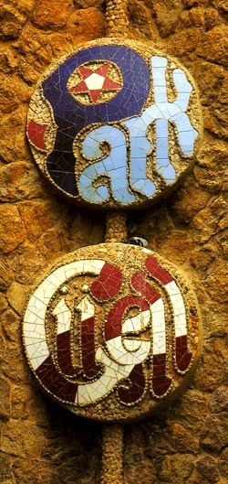

El Parque Güell (Park Güell en su denominación original) es un gran jardín con elementos arquitectónicos situado en la parte superior de la ciudad de Barcelona (España), en la vertiente que mira al mar de la montaña del Carmel, no muy lejos del Tibidabo.
Ideado como urbanización, fue diseñado por el arquitecto Antoni Gaudí, máximo exponente del modernismo catalán, por encargo del empresario Eusebi Güell.

Slide 3
Construido entre 1900 y 1914, fue inaugurado como parque público en 1922.
En 1984 la Unesco incluyó al Parque Güell dentro del Lugar Patrimonio de la Humanidad «Obras de Antoni Gaudí».
El Parque Güell es un reflejo de la plenitud artística de Gaudí: pertenece a su etapa naturalista (primera década del siglo XX), periodo en que el arquitecto perfecciona su estilo personal, inspirándose en las formas orgánicas de la naturaleza, poniendo en práctica toda una serie de nuevas soluciones estructurales originadas en sus profundos análisis de la geometría reglada.

Slide 4
A ello añade el artista catalán una gran libertad creativa y una imaginativa creación ornamental: partiendo de cierto barroquismo sus obras adquieren gran riqueza estructural, de formas y volúmenes desprovistos de rigidez racionalista o de cualquier premisa clásica.
En el Parque Güell desplegó Gaudí todo su genio arquitectónico, y puso en práctica muchas de sus innovadoras soluciones estructurales que serán emblemáticas de su estilo organicista y que culminarán en la Sagrada Familia.

Slide 5
El parque fue concebido por Güell y Gaudí como un conjunto estructurado donde, dentro de un incomparable marco de belleza natural, se situarían unas viviendas de alto standing, con todos los adelantos tecnológicos de la época para procurar el máximo confort, con unos acabados de gran calidad artística.
Asimismo, idearon un conjunto impregnado de un fuerte simbolismo, ya que procuraron sintetizar en los elementos comunes del parque muchos de los ideales tanto políticos como religiosos que compartían mecenas y arquitecto: así, serán perceptibles en el conjunto conceptos procedentes del catalanismo político –sobre todo en la escalinata de acceso, donde se representan los Países catalanes–, y de la religión católica –en el Monumento al Calvario, ideado en principio como capilla.

Slide 6
También es importante el elemento mitológico: según parece, Güell y Gaudí se inspiraron en el Templo de Apolo de Delfos para su concepción del parque.
Por otro lado, numerosos expertos han querido ver en el parque una serie de referencias de variado signo, debido a la compleja iconografía aplicada por Gaudí al conjunto del proyecto urbanístico, referencias que van desde la reivindicación política hasta la exaltación religiosa, pasando por la mitología, la historia o la filosofía.
En concreto, muchos estudiosos pretenden ver referencias a la masonería, hecho poco probable debido a las profundas creencias religiosas tanto de Gaudí como del conde Güell, y en todo caso no probado por ningún indicio objetivo en toda la historiografía del arquitecto modernista.

Slide 7
La multiplicidad de símbolos desarrollada en el Parque Güell es, como se ha dicho, de signo político y religioso, en todo caso con cierto carácter mistérico debido al gusto de la época por los enigmas y acertijos.

Slide 8
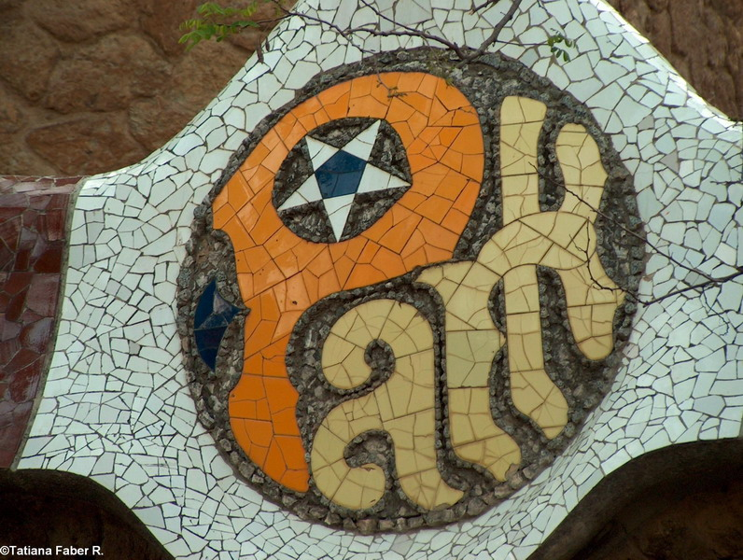

Slide 9
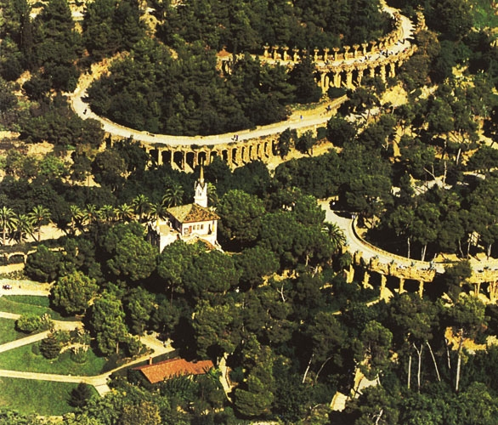

Slide 10
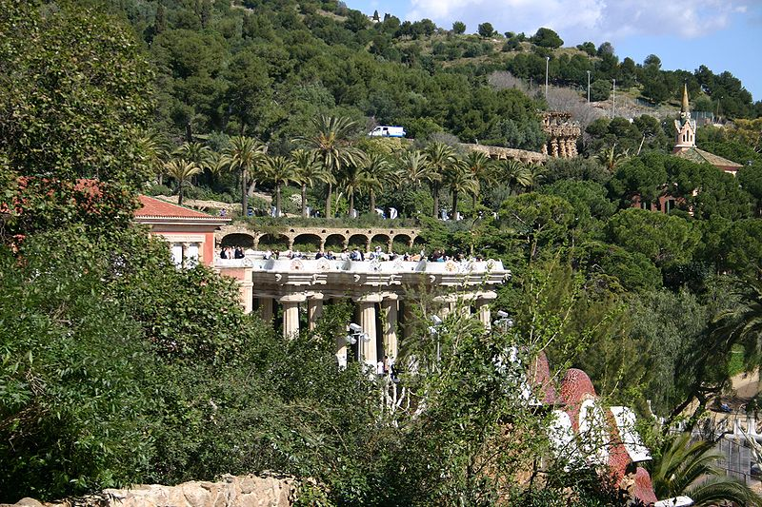

Slide 11
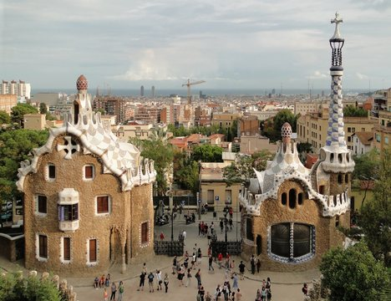
Notes:
Casa del Guarda

Slide 12
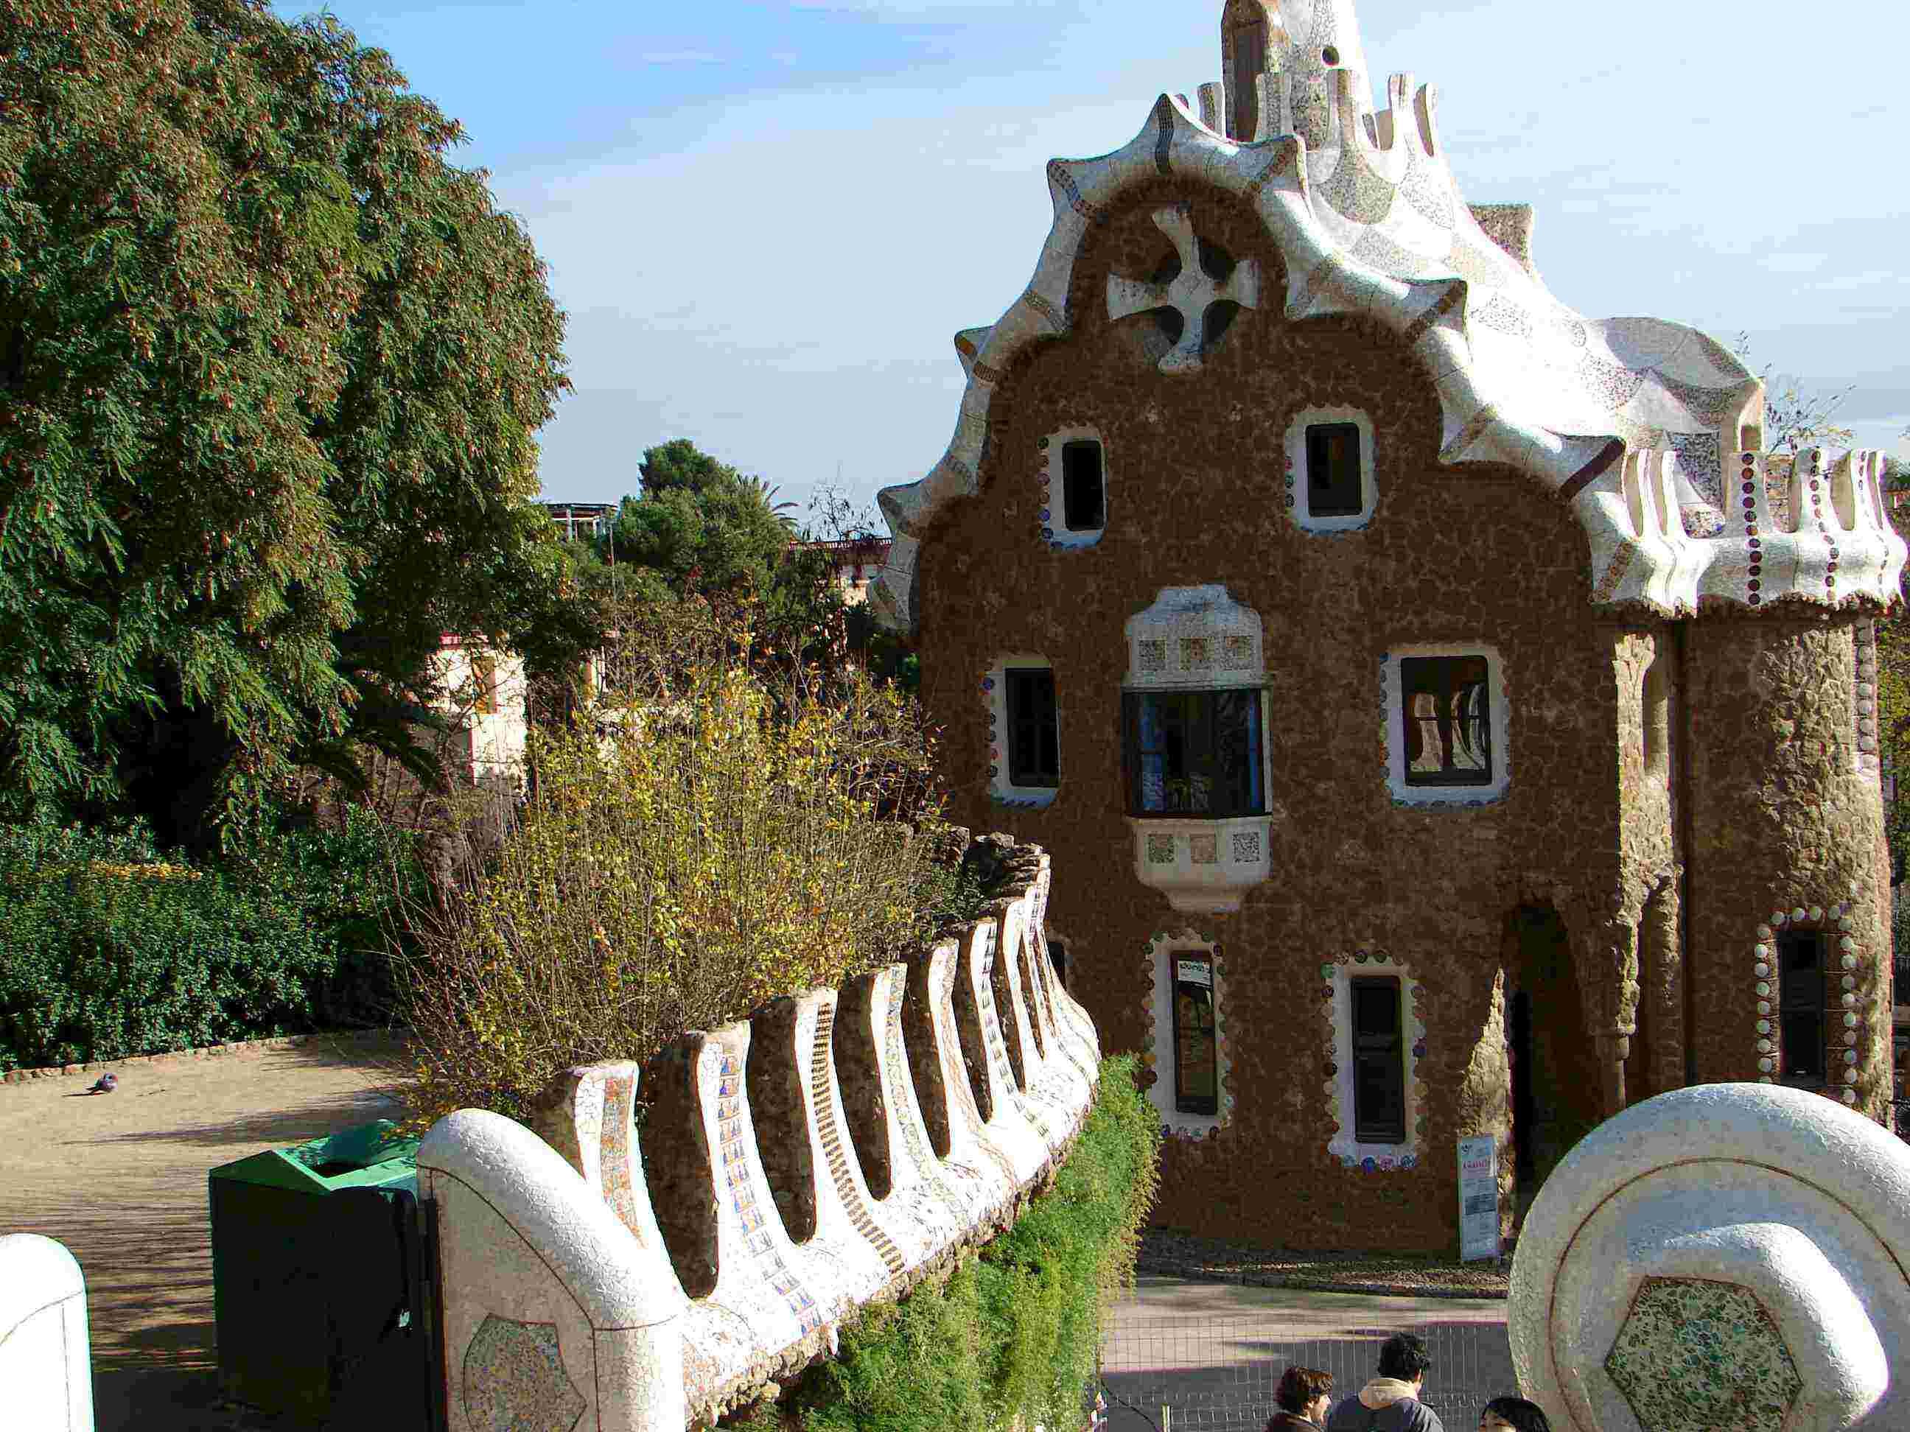
Notes:
Entrada

Slide 13
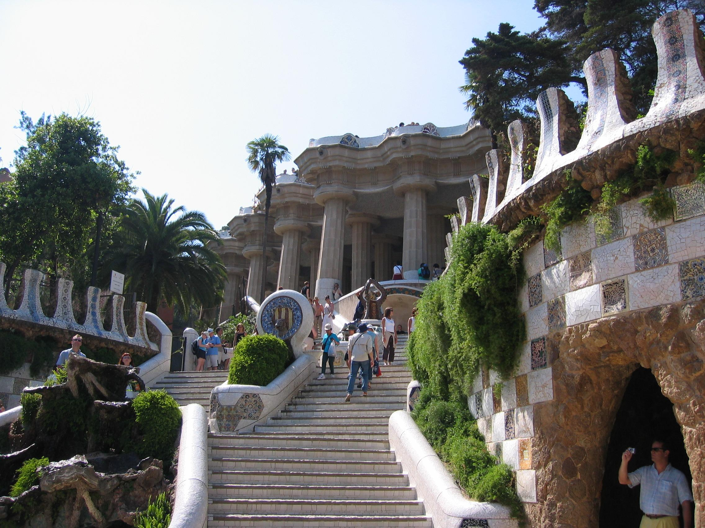
Notes:
Entrada

Slide 14
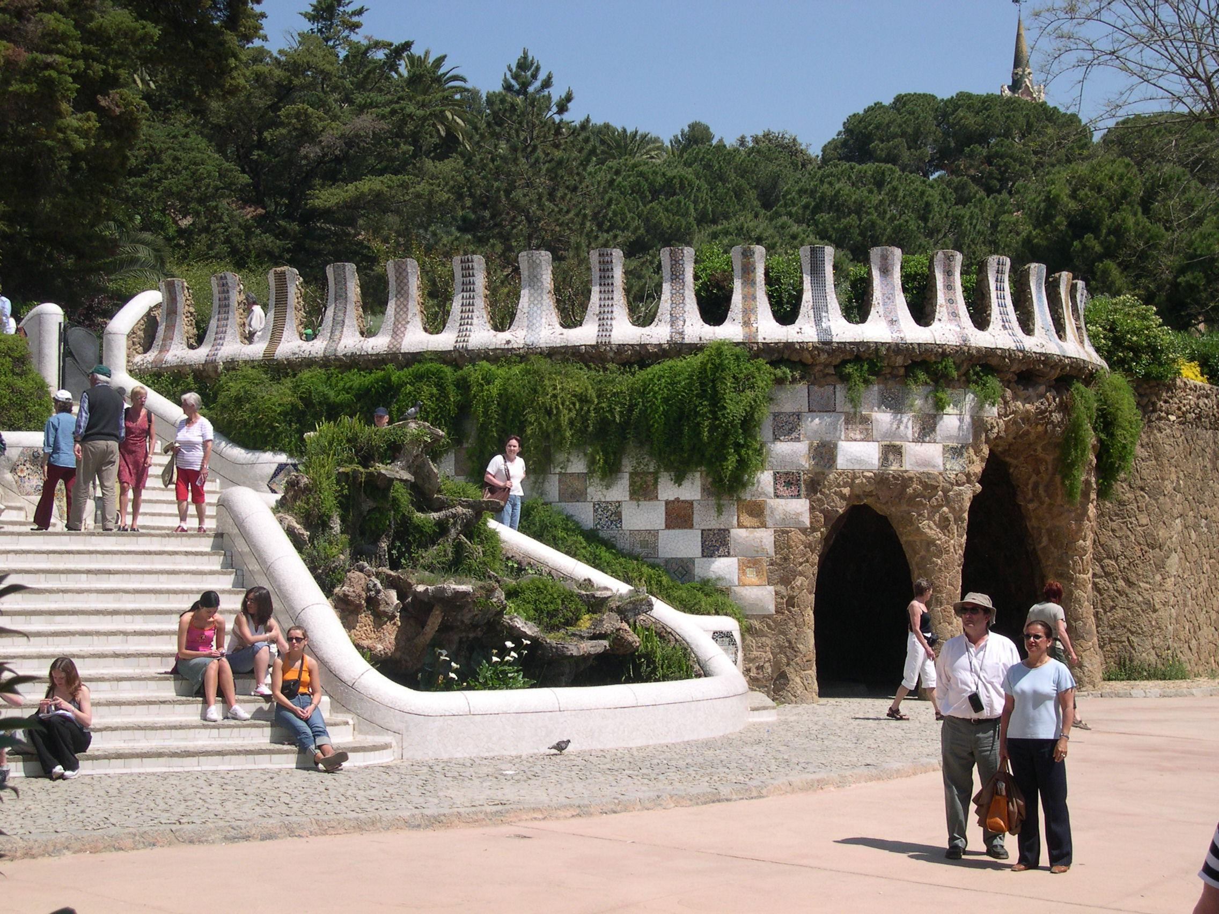

Slide 15
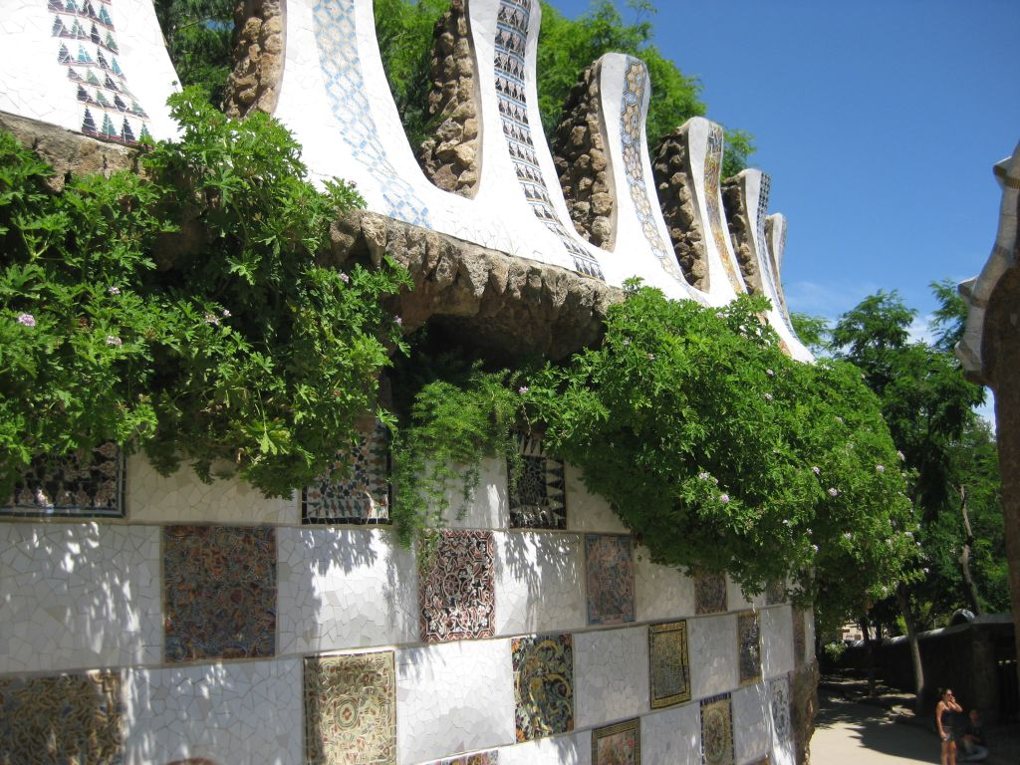

Slide 16
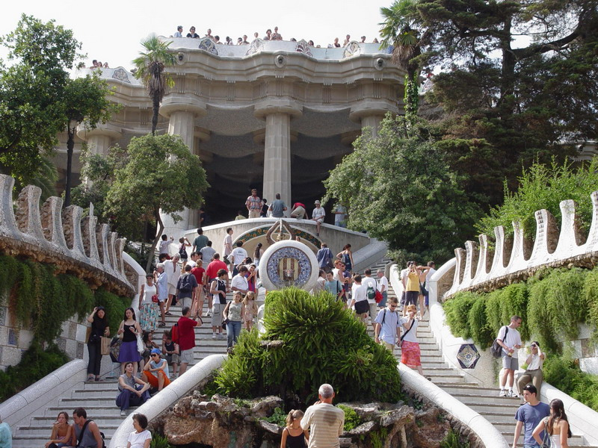

Slide 17
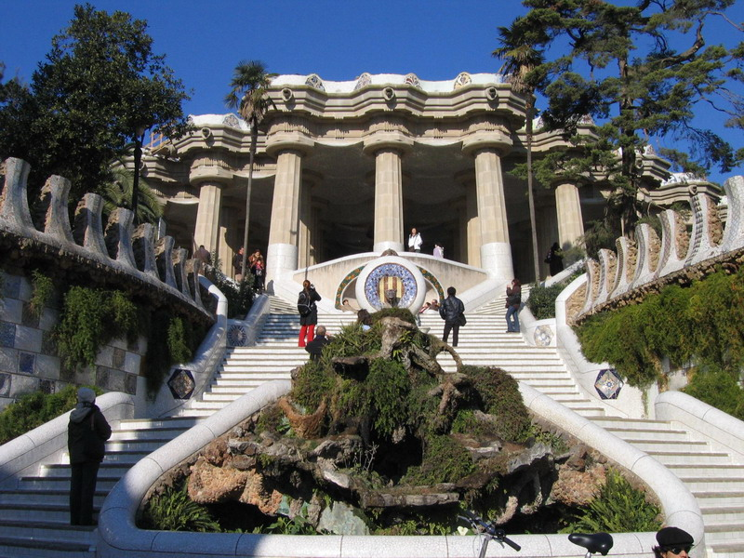

Slide 18
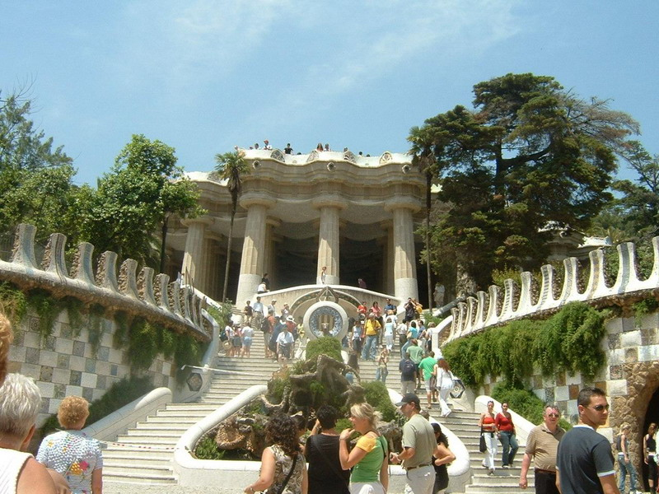

Slide 19
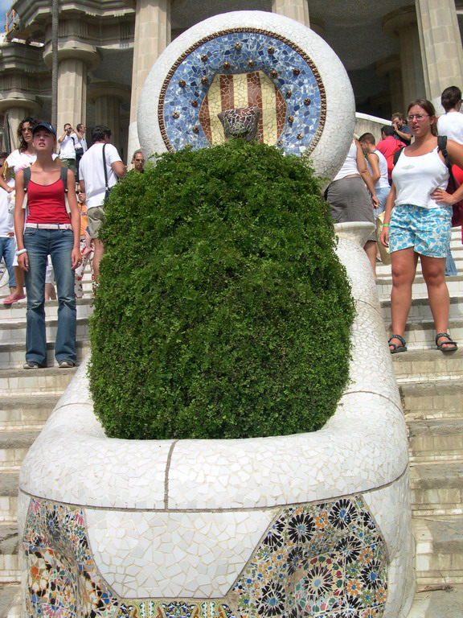
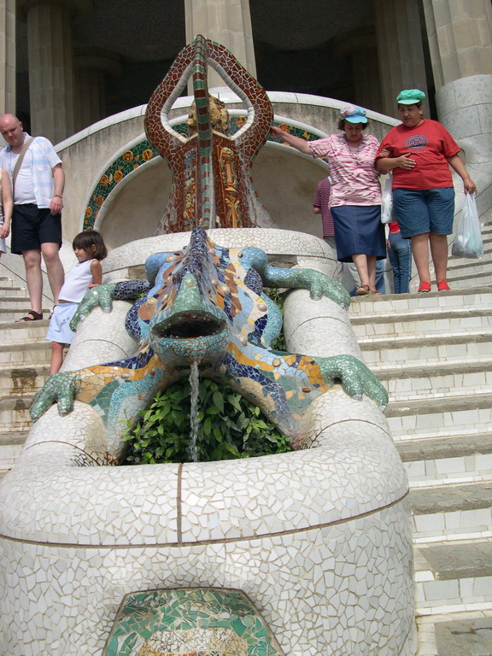

Slide 20
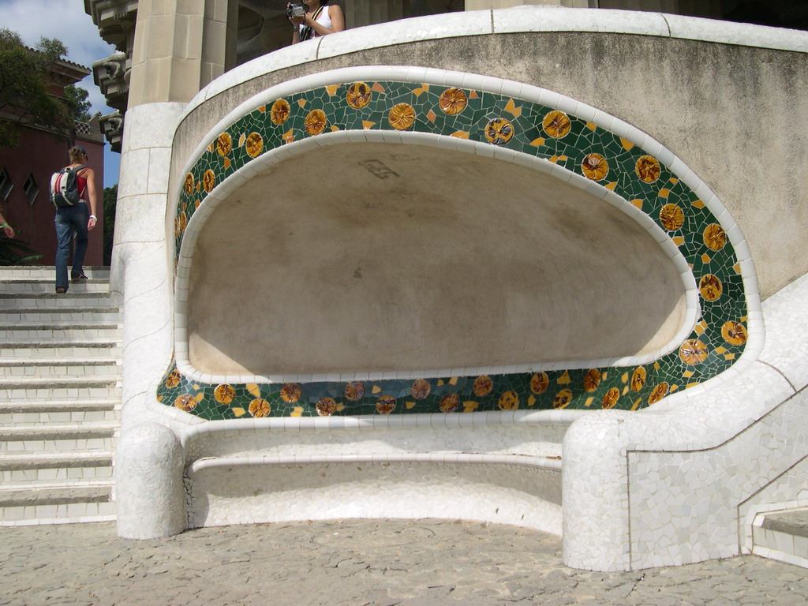

Slide 21
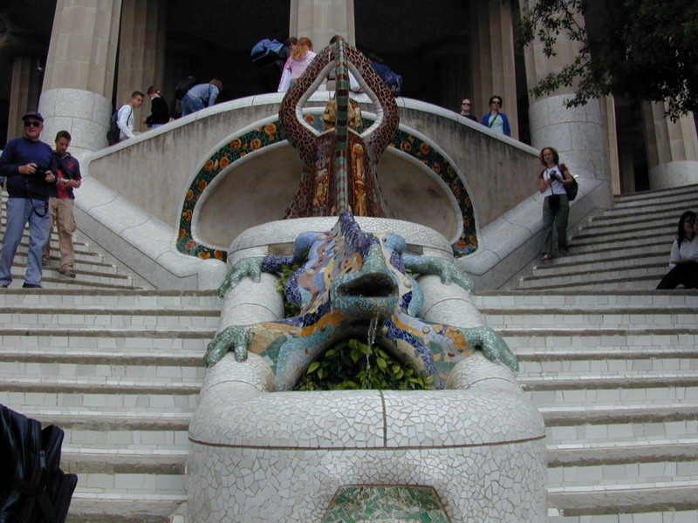

Slide 22
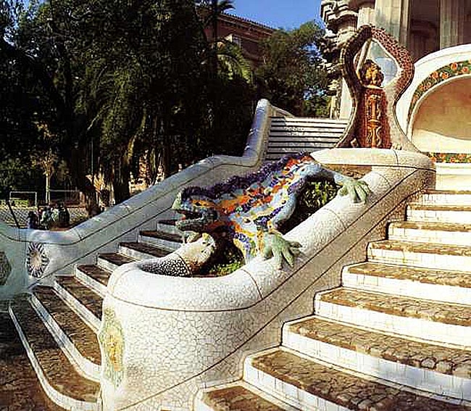
Notes:
Salamandra

Slide 23
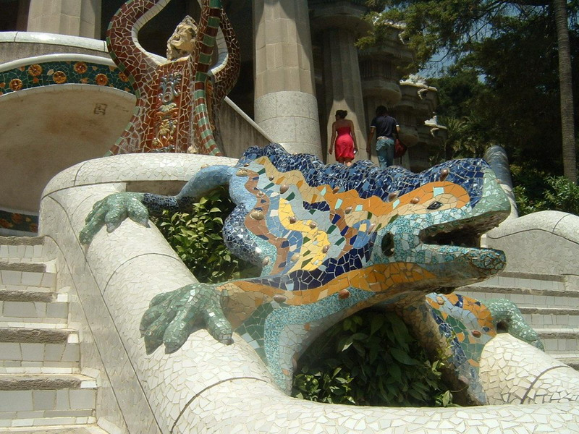

Slide 24
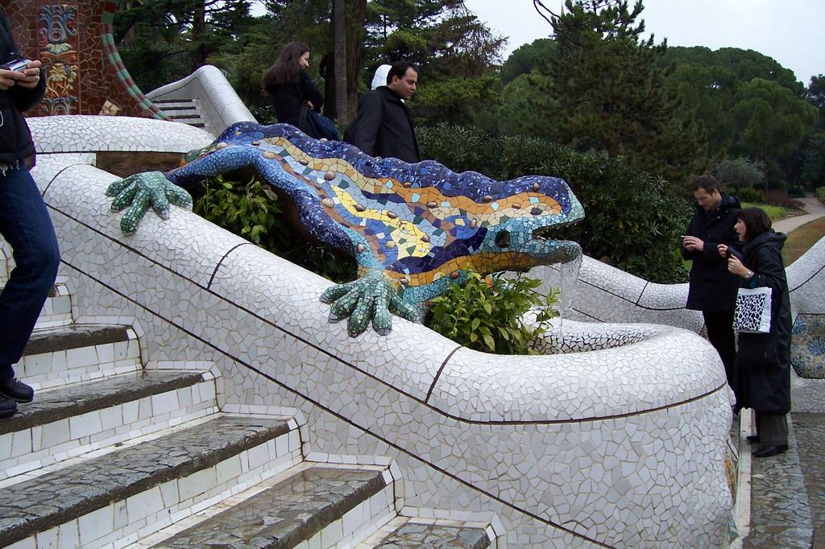

Slide 25
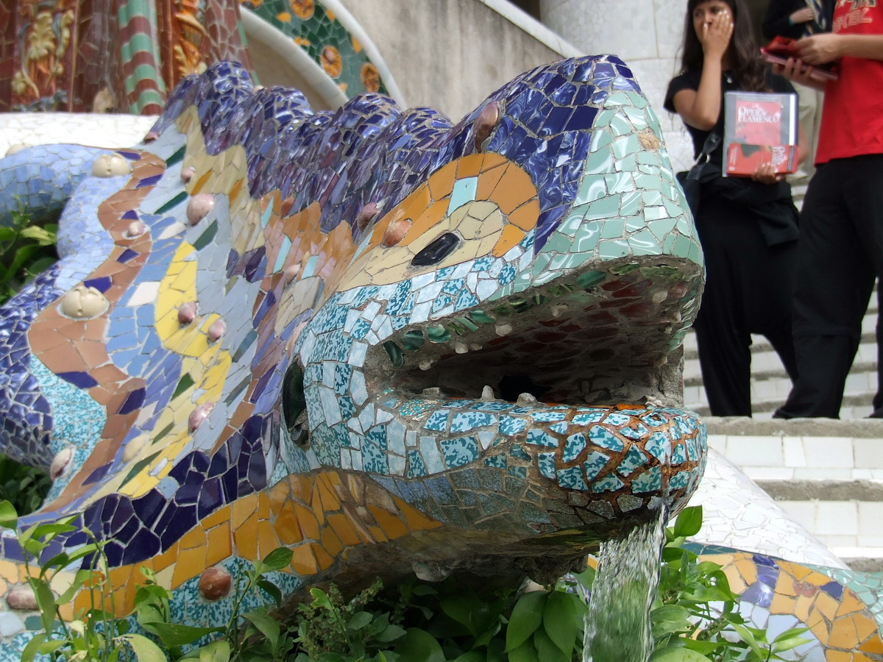

Slide 26
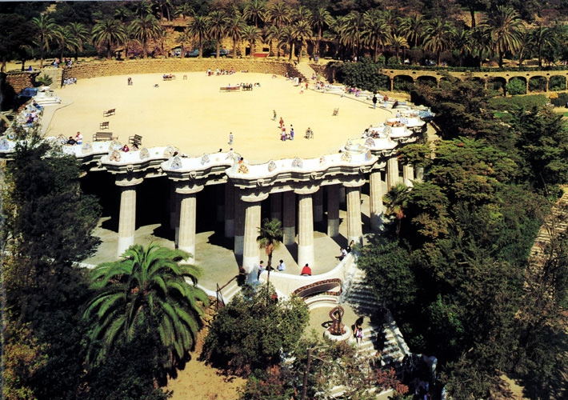

Slide 27
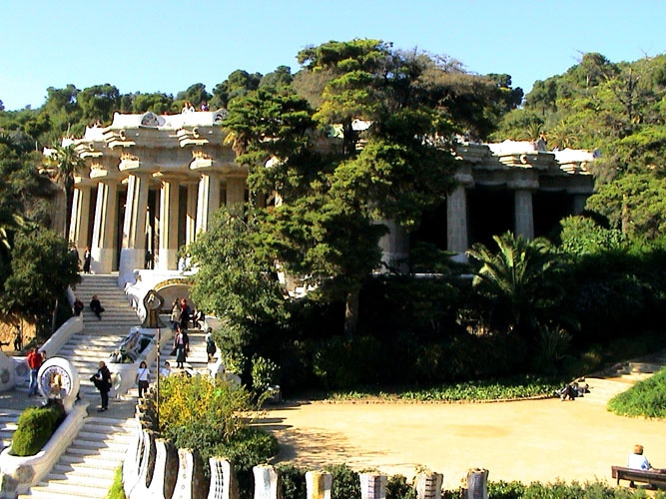

Slide 28
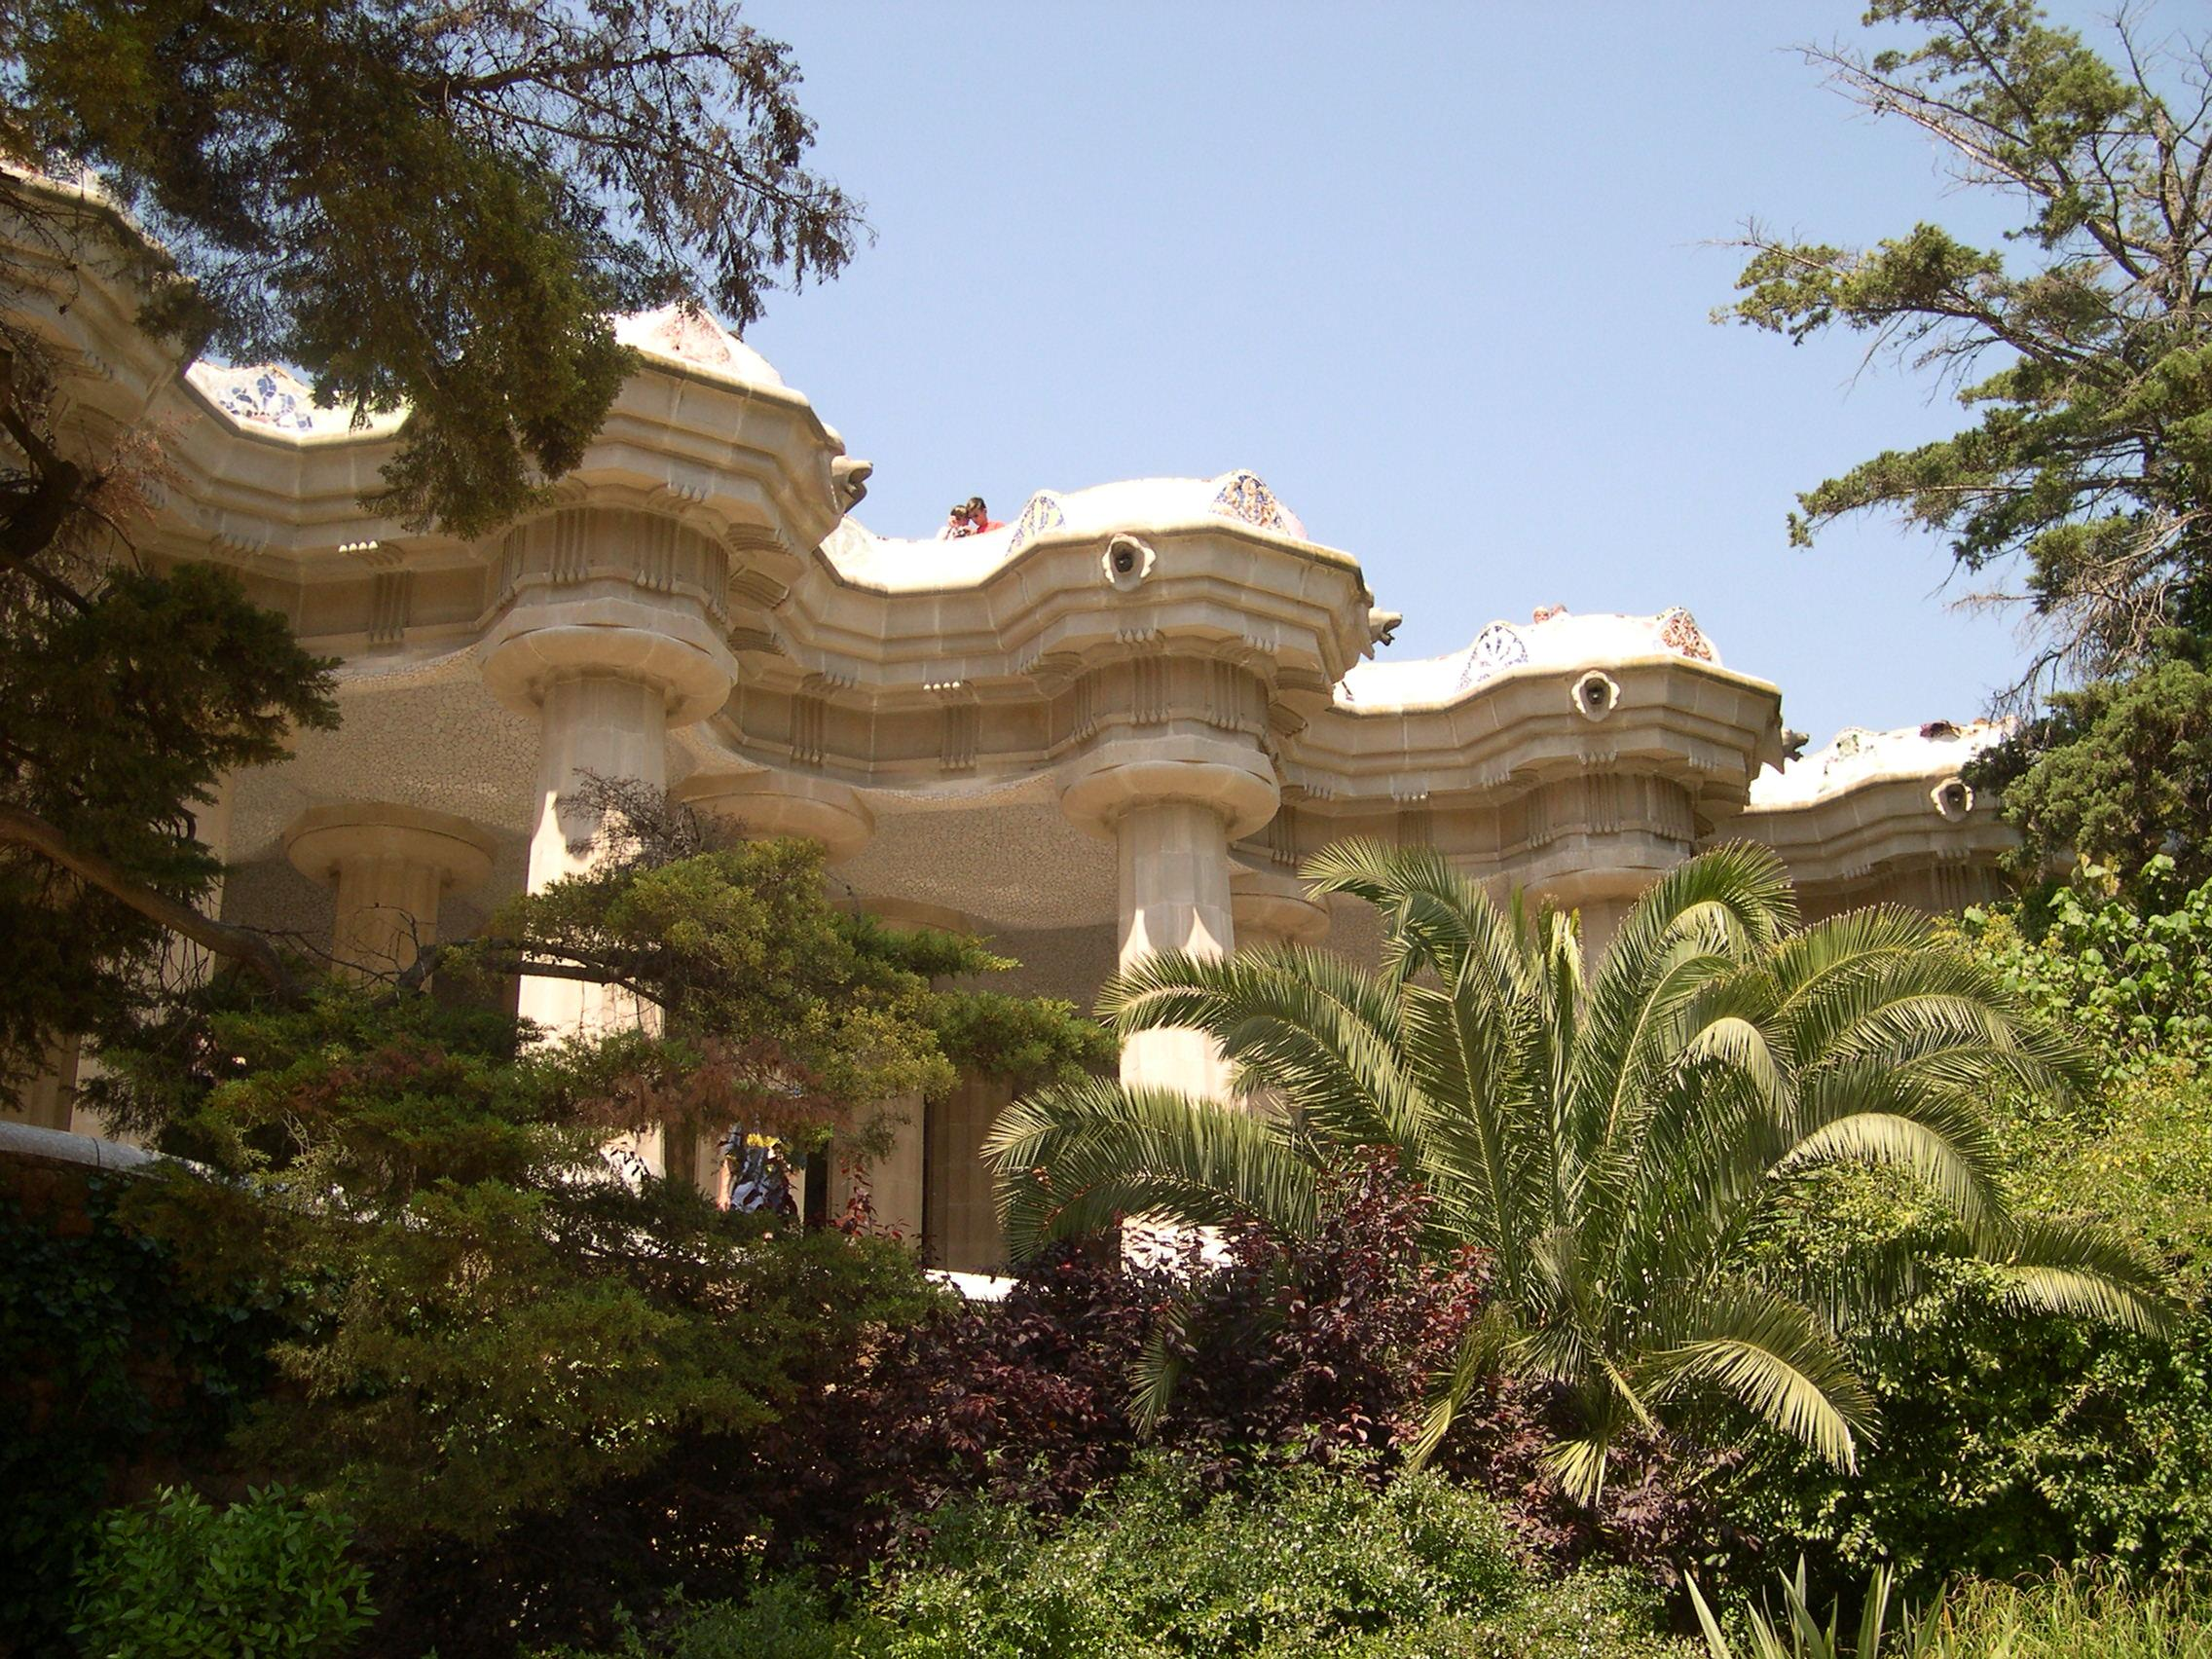

Slide 29
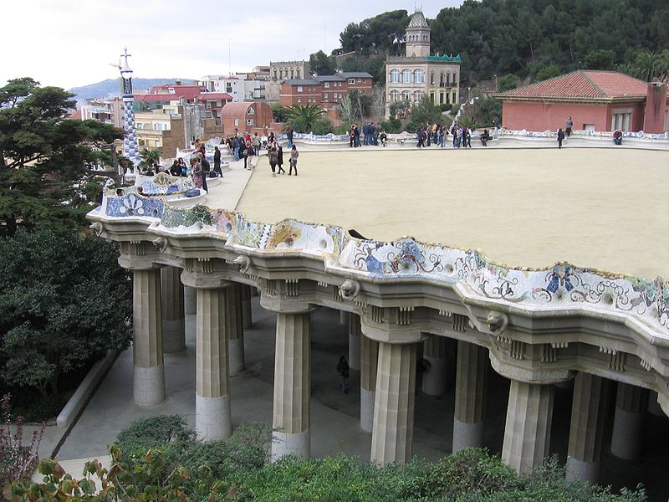

Slide 30
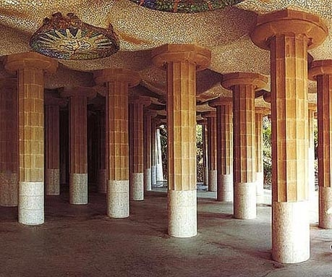
Notes:
Sala Hipostila

Slide 31
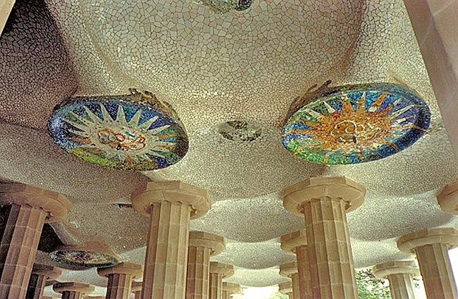

Slide 32
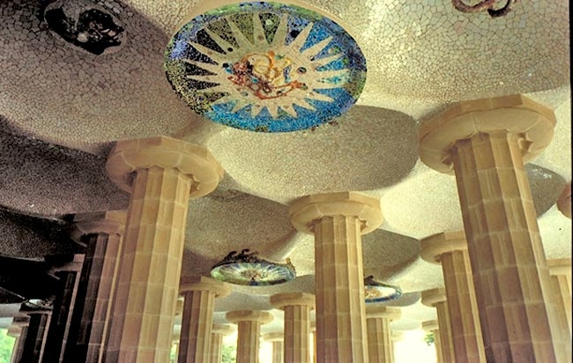

Slide 33
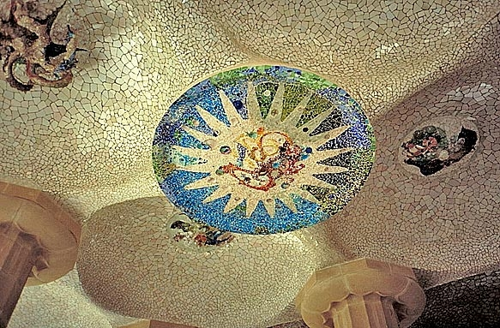

Slide 34
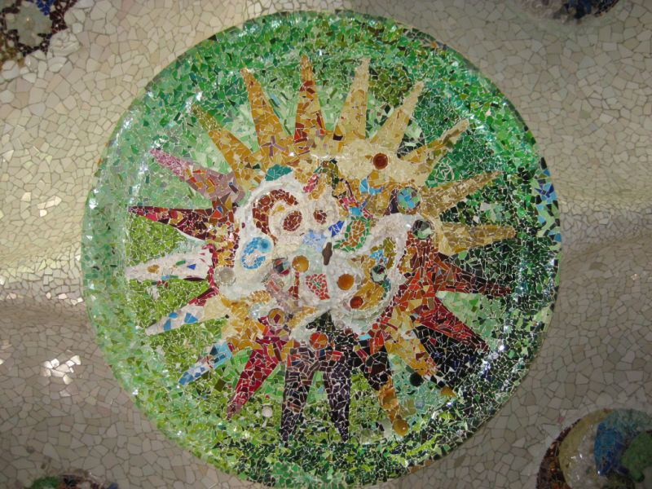

Slide 35
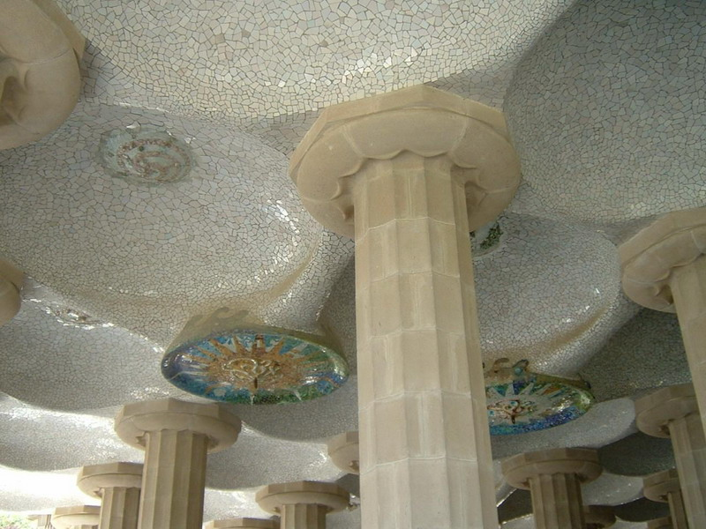

Slide 36
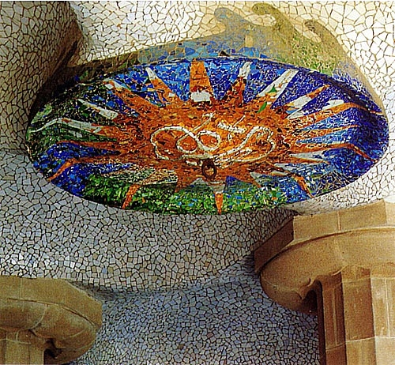
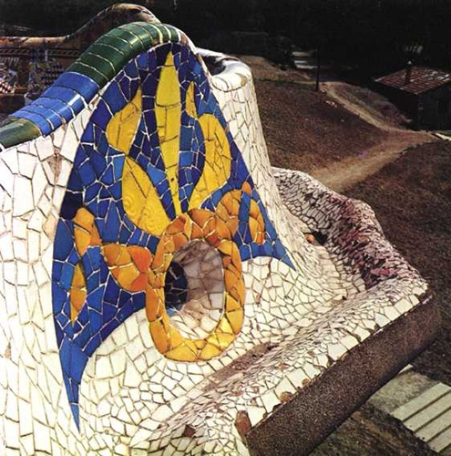
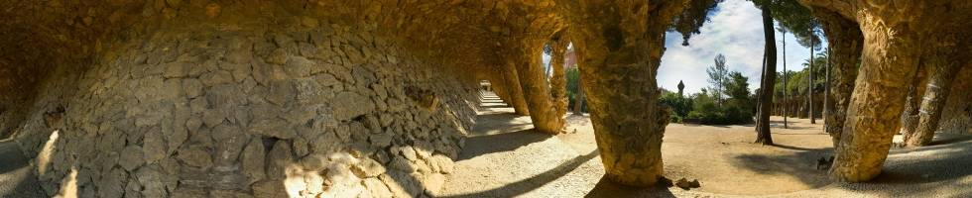
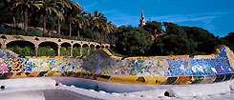

Slide 37
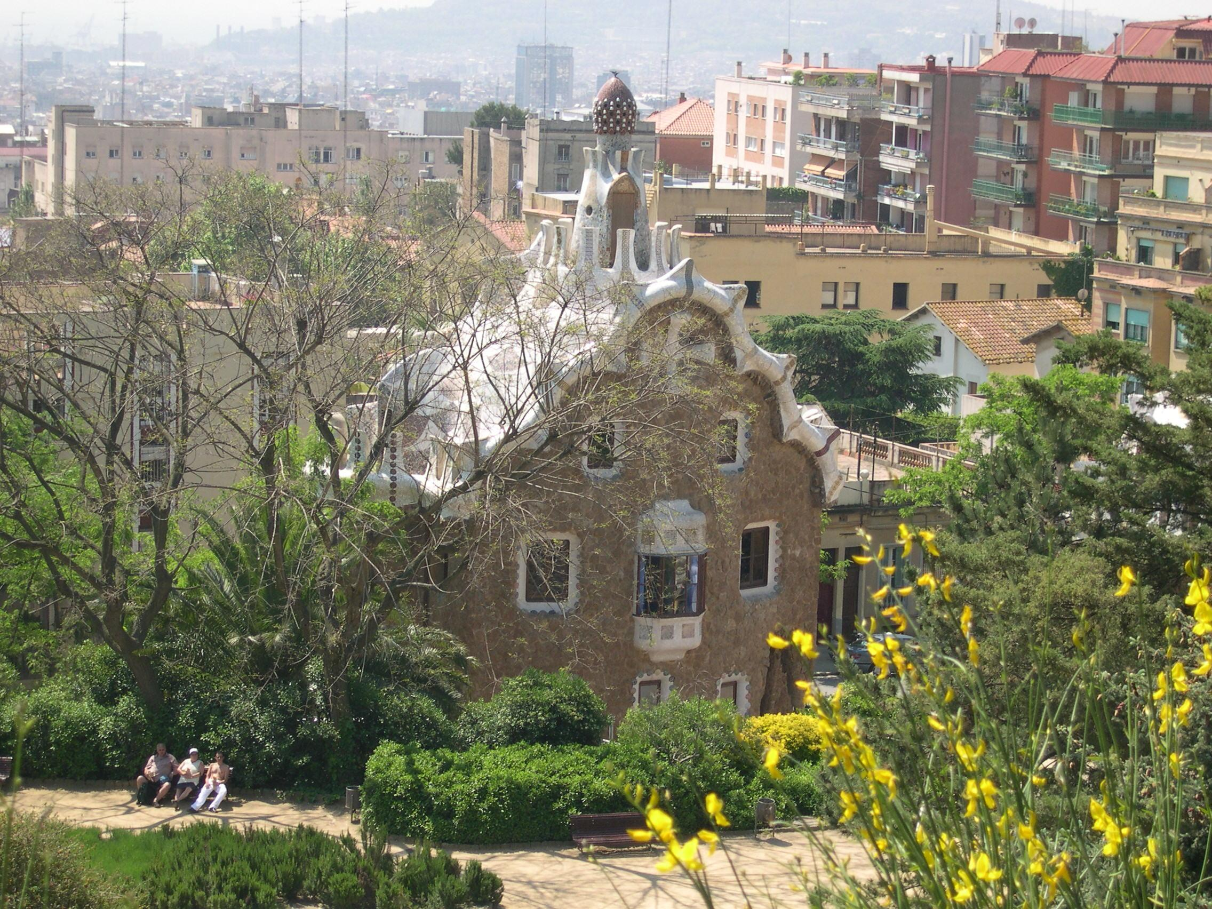

Slide 38
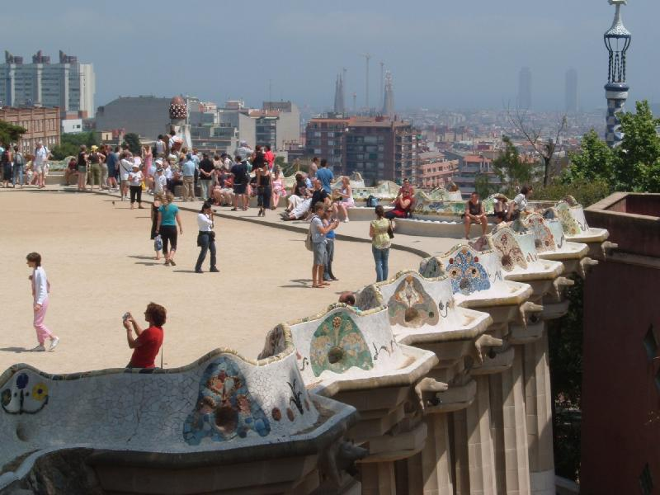

Slide 39
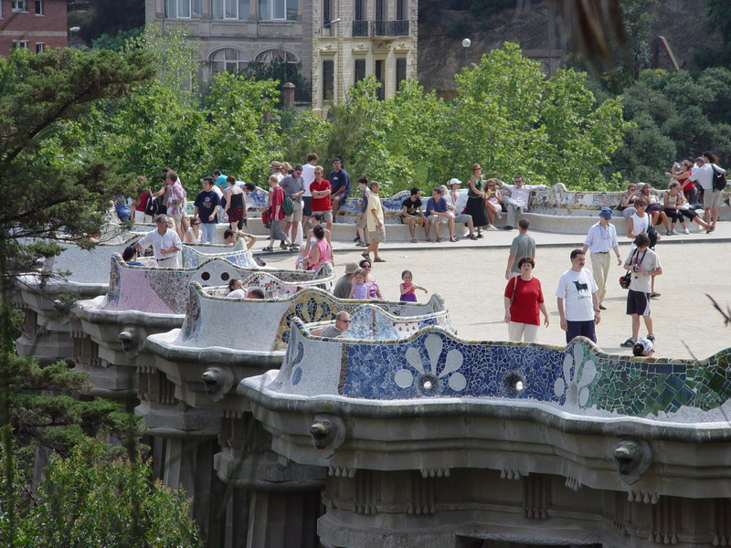

Slide 40
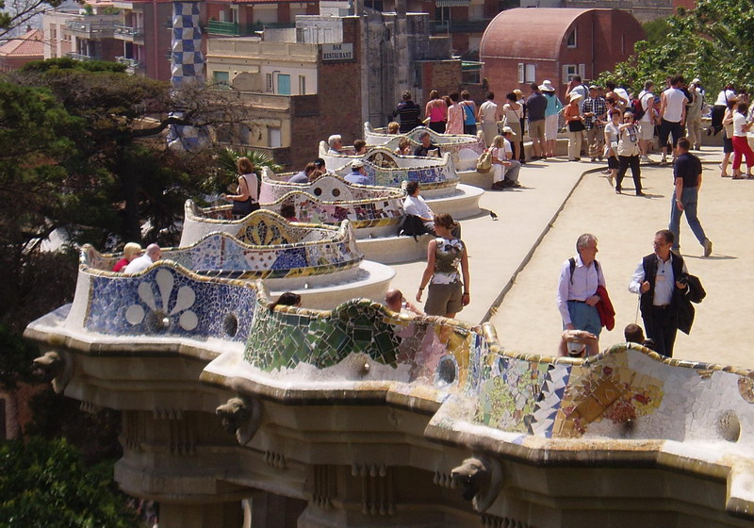

Slide 41
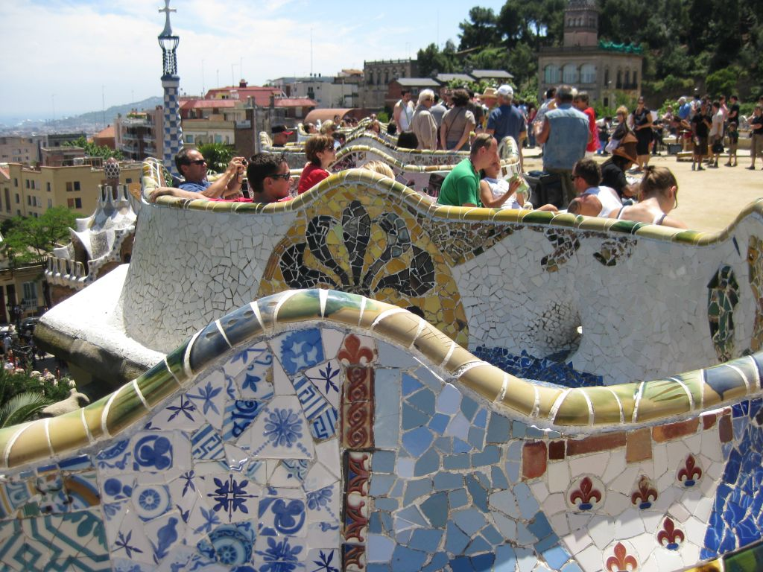

Slide 42
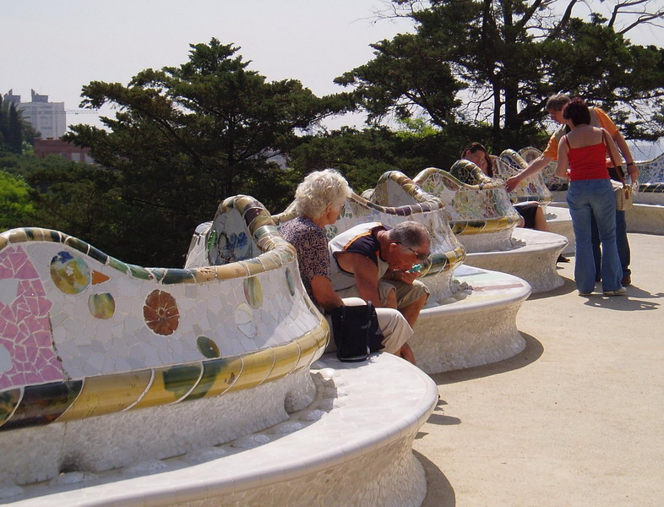

Slide 43
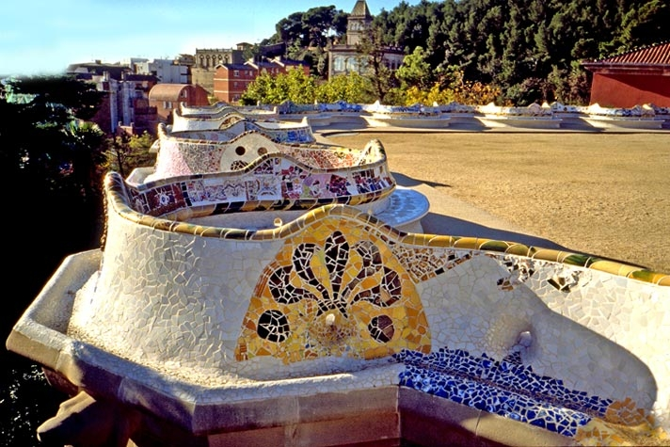

Slide 44
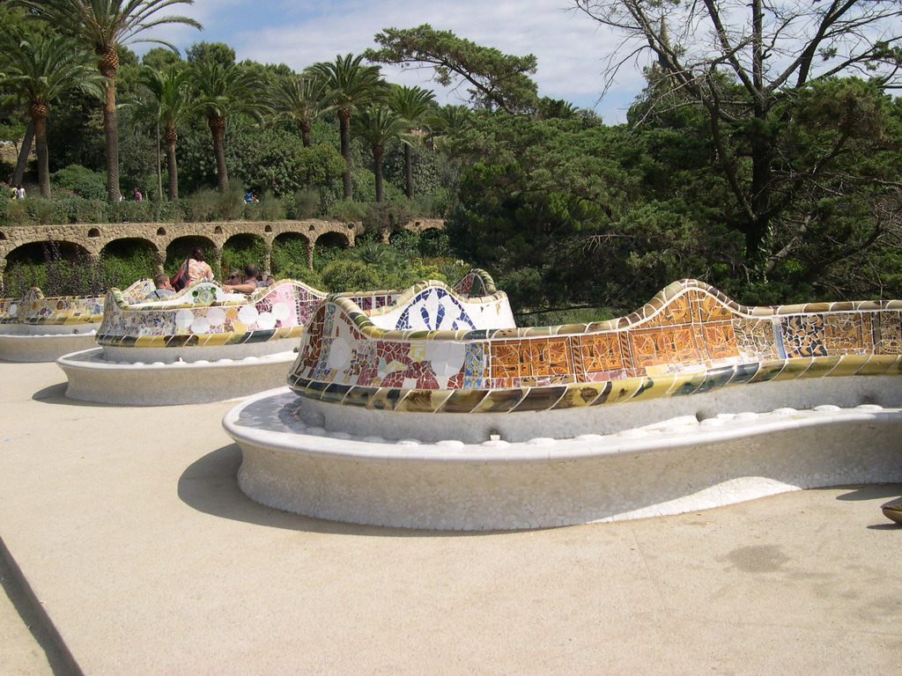

Slide 45
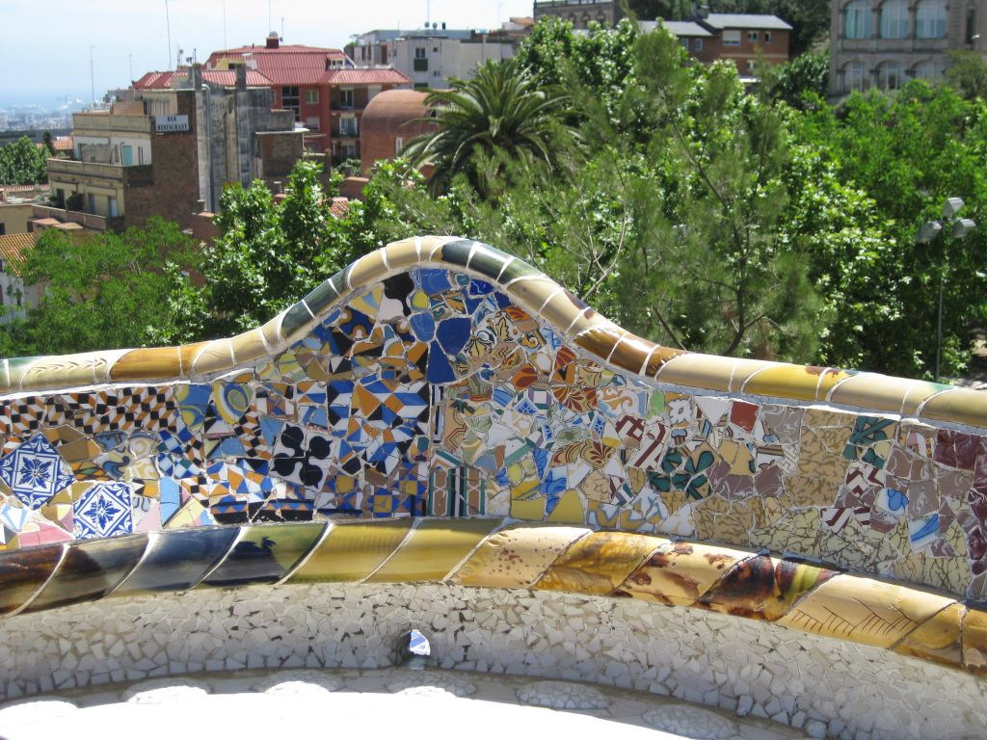

Slide 46
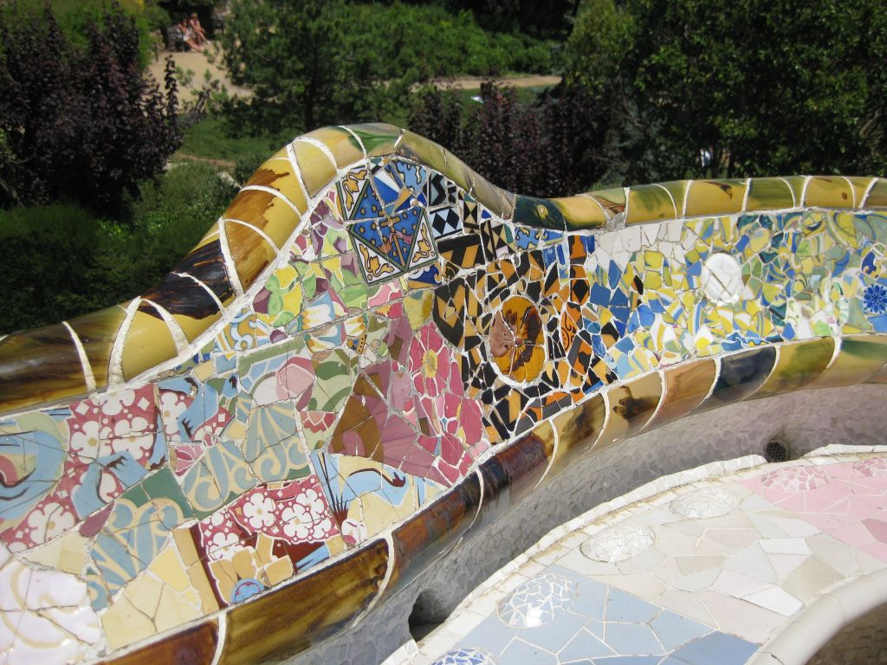

Slide 47
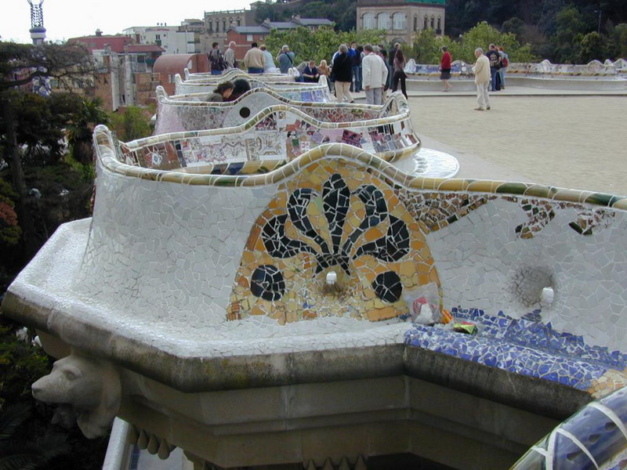

Slide 48
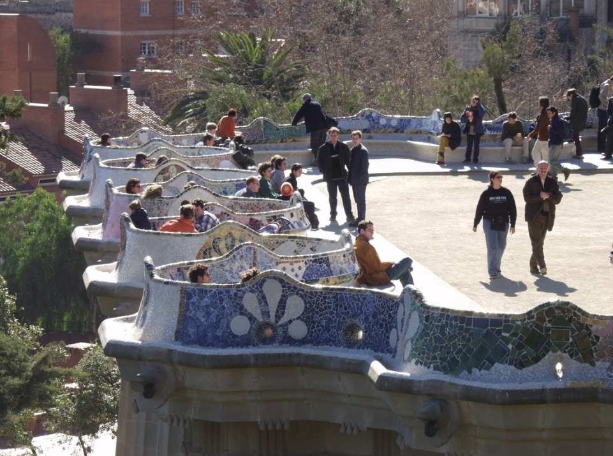

Slide 49
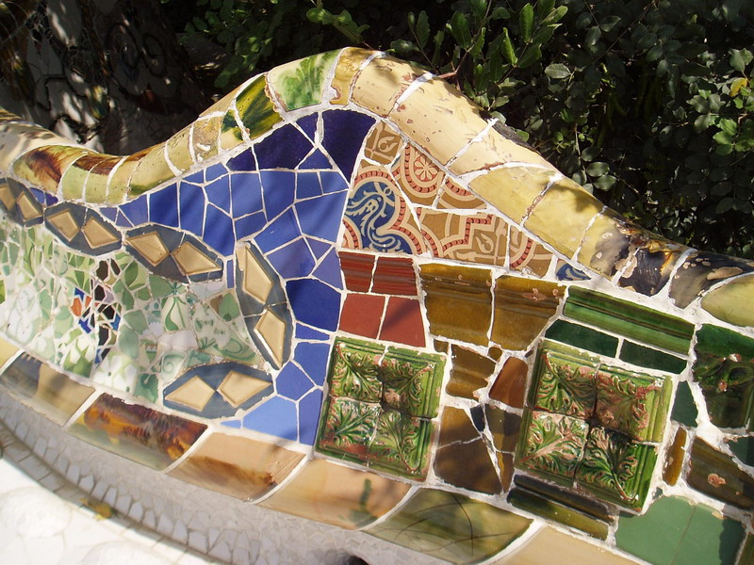

Slide 50
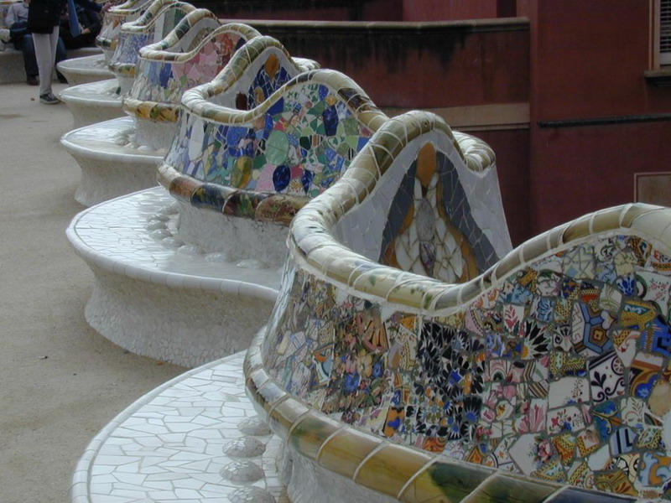

Slide 51
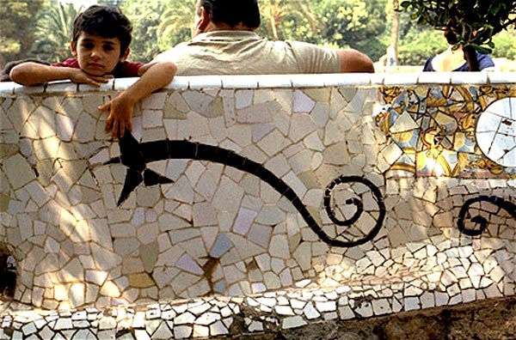

Slide 52
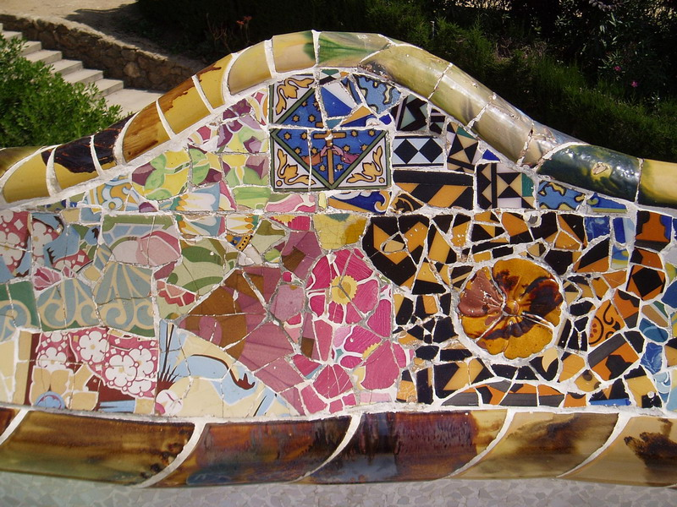

Slide 53


Slide 54



Notes:
Trencadis

Slide 55


Slide 56


Slide 57


Slide 58


Slide 59


Slide 60


Slide 61


Slide 62


Slide 63


Slide 64


Slide 65


Slide 66



Slide 67


Slide 68


Slide 69


Slide 70


Slide 71


Slide 72


Slide 74


Slide 75


Slide 76


Slide 77


Slide 78



Slide 79


Slide 80


Slide 81


Slide 82


Slide 83


Slide 84


Slide 85


Slide 86


Notes:
El Calvario y Casa del Guarda

Slide 87


Slide 88


Slide 89


Slide 90


Slide 91


Slide 92


Slide 93



Slide 94


Slide 95


Slide 96


Slide 97


Slide 98




Slide 99


Slide 100


Slide 101


Slide 102


Slide 103


Slide 104


Slide 105


Slide 106


Slide 107


Slide 108


Slide 109


Slide 110


Slide 111


Slide 112


Slide 113


Slide 114


Slide 115


Slide 116


Slide 117



Slide 118



Slide 119


Slide 120


